Slide 1
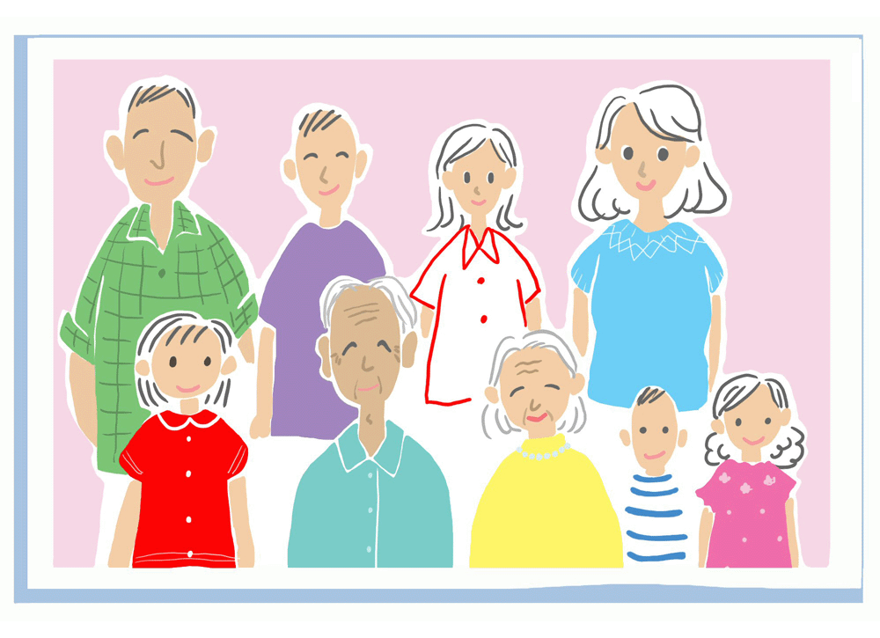
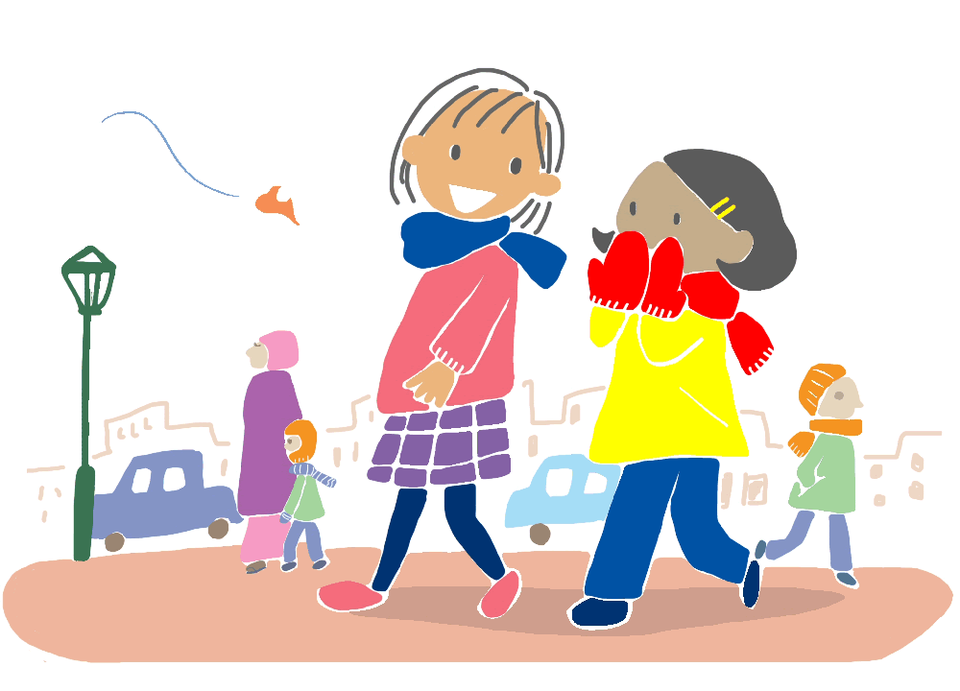
KAZOKU
KELUARGA

Slide 2
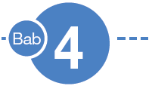

Siapa orang terdekat bagimu? Seperti apa orang tersebut? Mari kita belajar mengutarakannya dalam bahasa Jepang.
Notes:
〈みなさんの大切な人はだれですか。そして、それはどんな人ですか。日本語で何というか勉強しましょう。〉

Slide 3


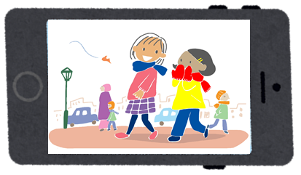
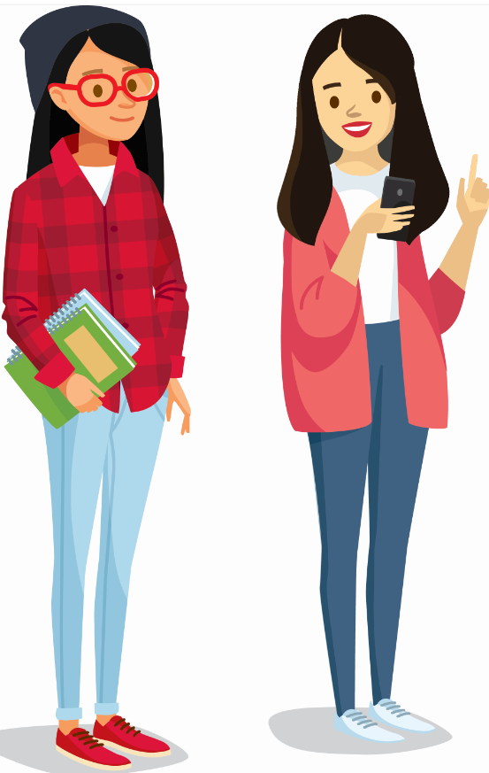
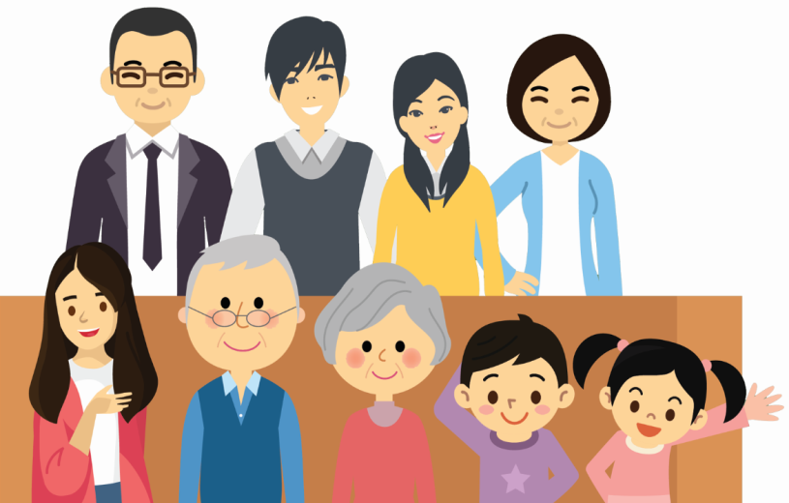
きいて いいましょう 1 ①
ちち
chichi
あに
ani
あね
ane
はは
haha
1
2
3
4
そふ
sofu
そぼ
sobo
おとうと
otouto
いもうと
imouto
5
6
7
8

Slide 4
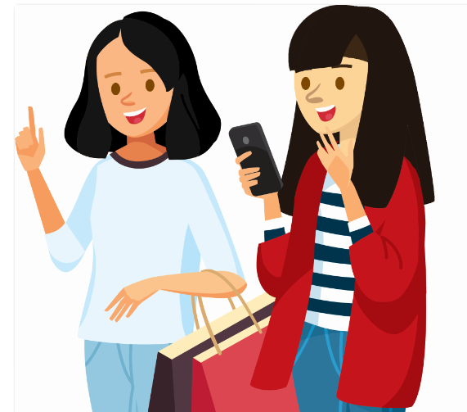
きいて いいましょう 1 ②
9
ともだち
tomodachi

Slide 5
にほんごで いいましょう 1 Di isi
（1）orang yang melahirkanmu
（2）anggota keluarga yang lebih muda darimu
（3）ayah orangtuamu
（4）anggota keluarga yang setiap hari bekerja di luar
（5）orang yang menolongmu saat kesulitan
（6）orang yang selalu makan bersamamu

Slide 6
PENYEBUTAN SAPAAN UNTUK KELUARGA
NO |  | UNTUK KELUARGA SENDIRI | UNTUK KELUARGA ORANG LAIN
1 | AYAH | CHICHI | OTOUSAN
2 | IBU | HAHA | OKAASAN
3 | KAKAK PEREMPUAN | ANE | ONEESAN
4 | KAKAK LAKI-LAKI | ANI | ONIISAN
5 | ADIK PEREMPUAN | IMOUTO | IMOUTO SAN
6 | ADIK LAKI-LAKI | OTOUTO | OTOUTO SAN
7 | KAKEK | SOFU | OJIISAN
8 | NENEK | SOBO | OBAASAN

Slide 7
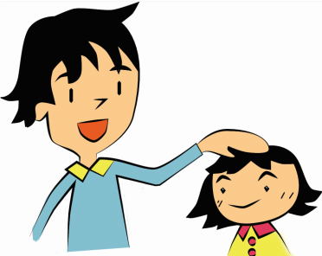
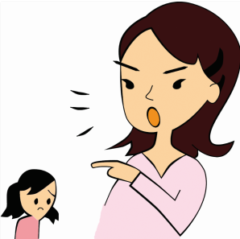

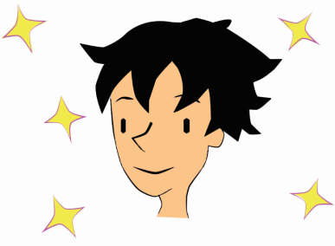
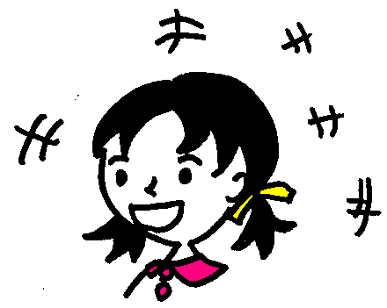

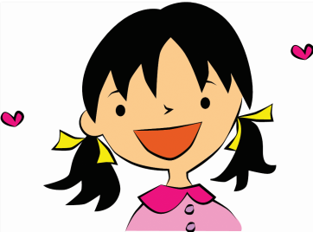
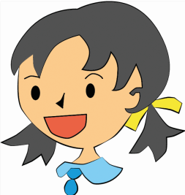
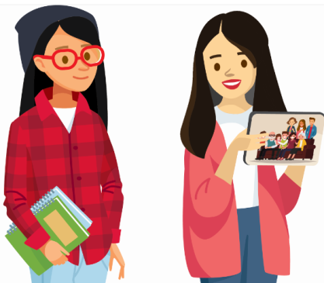
きいて いいましょう 2
1
2
3
4
baik hati
keren
tegas
cantik
やさしい
yasashii
かっこいい
kakkoii
きびしい
kibishii
きれい
kirei
5
6
7
pendiam
lucu/manis
ceria
しずか
shizuka
かわいい
kawaii
あかるい
akarui

Slide 8
Kata Sifat lainnya TERJEMAHKAN
Kata Sifat | Arti
Hyoukin | Kocak
Shoujiki | Jujur
Kinben | Rajin
Kechi | Pelit
Okkanai | Galak
Itazura | Nakal
Burikko | Genit
Kowagari | Penakut
Nonbiri | Santai
Nakimushi | Cengeng

Slide 9
にほんごで いいましょう 2 DI ISI
（1）selalu semangat dan berpikir positif
（2）tidak begitu banyak bicara
（3）sifat atau ciri khas yang dapat dilihat
（4）sifat atau ciri khas yang diketahui bila mengenal dengan baik
（5）sifat atau ciri khas teman baikmu
（6）pendapat orang lain tentang dirimu

Slide 10

Bagaimana sifat anggota keluarga atau temanmu? Mari kita jelaskan dan tanyakan pula bagaimana sifat anggota keluarga teman yang lain.
Notes:
〈みなさんの家族や友達はどんな人ですか。ともだちに説明したり、質問したりしましょう。〉

Slide 11

Hanashimashou 1 1
これは だれですか。
Kore wa dare desu ka.
Ini Siapa?
（はは）です。
( haha ) desu.
Ibu saya
そうですか。 （きれい）ですね
Sou desu ka . ( Kirei ) desu ne.
Ohh begitu. Cantik ya!

Slide 12
ききましょう 1
Kerjakan Lembar Kerja 1
Tulis teks yang ada didengar beserta artinya
Dua orang bercakap-cakap sambil melihat foto keluarga Siapa yang dibicarakan? Apa kesan orang yang melihat foto tersebut?
1
2
3
4

Slide 13
Hanashimashou 2
これは （はは）です。
Kore wa ( haha ) desu.
Ini Ibu saya
（きれい）ですね。
( Kirei ) desu ne.
Cantik ya!
どんな ひとですか。
Donna hito desu ka.
Seperti apa orangnya?
（やさしい）です。
( Yasashii ) desu.
Baik hati

Slide 14
ききましょう 2
Kerjakan Lembar Kerja 2
Tulis teks yang ada didengar beserta artinya
Seseorang sedang memperkenalkan keluarga dengan memperlihatkan foto.
Siapa yang sedang dibicarakan? Bagaimana sifat atau ciri khasnya?
1
2
3
4

Slide 15
Siapa orang terdekat bagimu? Mari kita mempresentasikannya sambil memperlihatkan foto.
Notes:
〈みなさんの大切な人はだれですか。その人がどんな人か写真を見せながら発表しましょう。〉

Slide 16

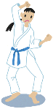

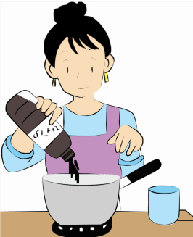
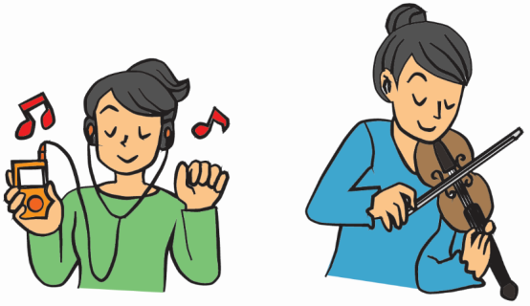

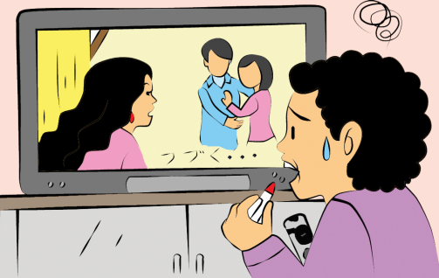
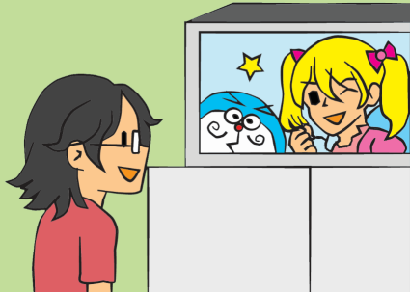


きいて いいましょう 3 terjemahkan
1
2
3
4
スポーツ
supootsu
どくしょ
dokusho
りょうり
ryouri
おんがく
ongaku
5
6
7
8
ドラマ
dorama
アニメ
anime
とり
tori
はな
hana

Slide 17
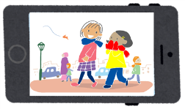
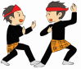
ききましょう ３
Kerjakan Lembar Kerja 3
Tulis teks yang ada didengar beserta artinya
Seseorang sedang memperkenalkan orang terdekat sambil memperlihatkan foto.
Dengarkan siapa yang dibicarakan, bagaimana sifat atau ciri khasnya, serta apa yang disukainya.
1
2
3

Slide 18
Rangkuman Materi Pembelajaran
Memperkenalkan anggota keluarga sambil memperlihatkan foto.
これは ははです。
Kore wa haha desu.
これは だれ ですか。―そぼです。
Kore wa dare desu ka. Sobo desu.
(2) Menyatakan ciri khas atau sifat seseorang.
ともだちは かわいいです。
Tomodachi wa kawaii desu.
どんなひと ですか。―あねは あかるいです。
Donna hito desu ka. Ane wa akarui desu.

Slide 19
Rangkuman Materi Pembelajaran ②
(3) Menyatakan kesan terhadap penampilan seseorang.
かっこいいですね。
Kakkoii desu ne.
これは いもうとです。―かわいいですね。
Kore wa imouto desu. Kawaii desu ne.
(4) Menyatakan kesukaan seseorang.
いもうとは アニメが すきです。
Imouto wa anime ga suki desu.
そふは どくしょが すきです。
Sofu wa dokusho ga suki desu.

